Slide 1







PHÒNG GD & ĐT QUẬN LONG BIÊN
TRƯỜNG TIỂU HỌC PHÚC LỢI
MÔN: TIẾNG VIỆT
PHÂN MÔN : LUYỆN TẬP
Bài: Mở rộng vốn từ về sản phẩm truyền thống của đất nước. Câu giới thiệu.

Slide 2
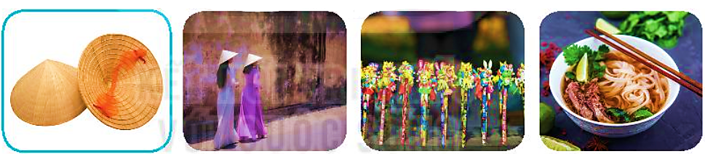
1. Tìm từ ngữ chỉ sự vật tương ứng với mỗi lời giải thích dưới đây:
Món ăn gồm bánh phở và thịt, chan nước dùng.
Vật dùng để đội đầu, che mưa nắng, thường làm bằng lá có hình chóp.
Trang phục truyền thống của người Việt Nam.
Đồ chơi dân gian được nặn bằng bột màu hấp chín, thường có hình con vật.

Slide 3
1. Tìm từ ngữ chỉ sự vật tương ứng với mỗi lời giải thích dưới đây:
Nón lá
Áo dài
b. Vật dùng để đội đầu, che mưa nắng, thường làm bằng lá có hình chóp.
c. Trang phục truyền thống của người Việt Nam.
Tò he
Phở bò
d. Đồ chơi dân gian được nặn bằng bột màu hấp chín, thường có hình con vật.
a. Món ăn gồm bánh phở và thịt, chan nước dùng.

Slide 4
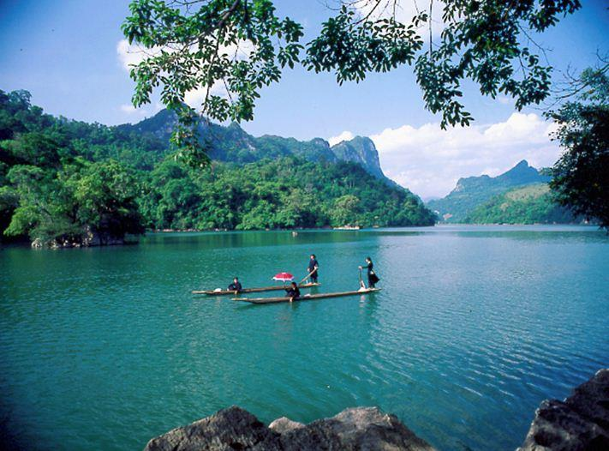

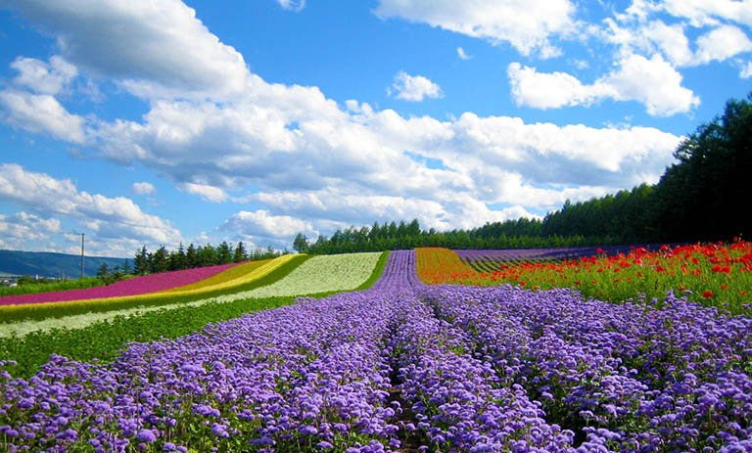
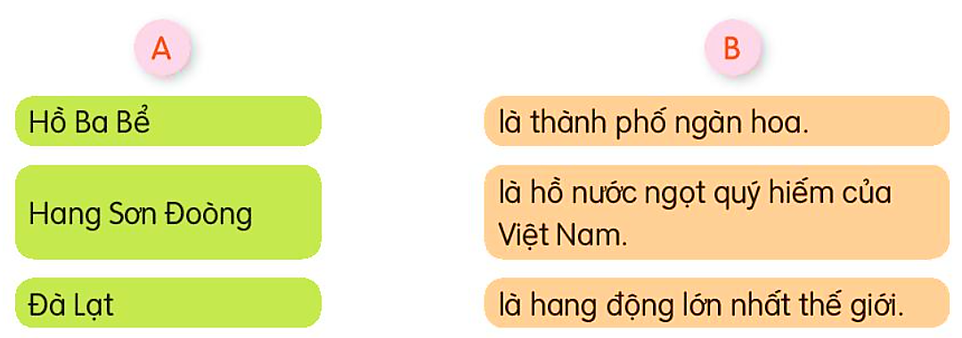
2. Kết hợp từ ngữ ở cột A với từ ngữ ở cột B để tạo câu giới thiệu.
3. Đặt một câu giới thiệu về quê em hoặc nơi em ở.

Slide 5


TIẾT HỌC KẾT THÚC

